Slide 1
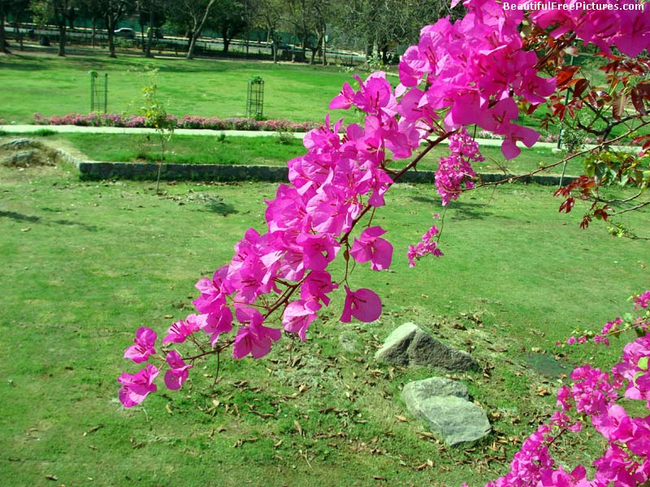

Slide 2
نمونه برداری از ذرات
دکتر عبدالرحمان بهرامی– عضو هیأت علمی دانشکده بهداشت همدان

Slide 3
مقدمه و کلیات
تعریف نمونه
اهداف نمونه برداری
طبقه بندی آلاینده های هوابرد
انواع آئروسول ها
سؤالات اساسی قبل از نمونه برداری
ضرورت کالیبراسیون
تعریف واژه ها

Slide 4
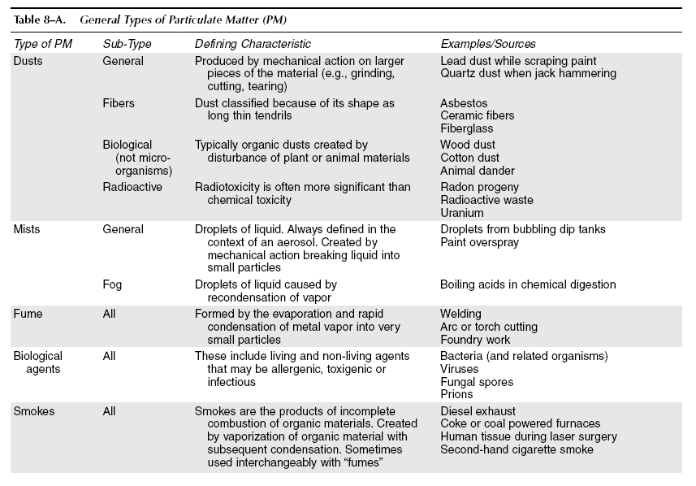

Slide 5
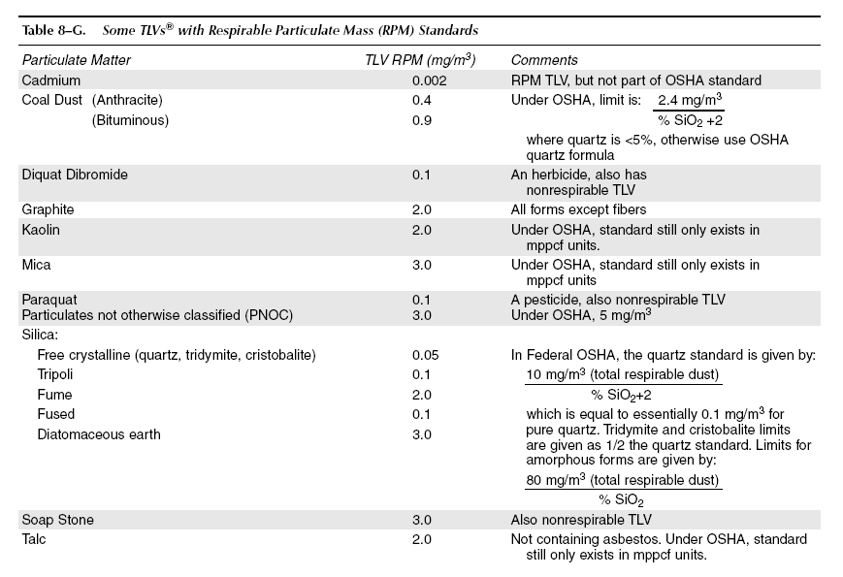

Slide 6
نمونه برداري از ذرات
روش نمونه برداري معمولا طولاني مدت هستند .روش هاي آني براي ذرات متداول نبوده و از اعتبار كمتري برخوردار هستند.
مكانيسم هاي متداول در نمونه برداري از ذرات هوابرد:
فيلتراسيون (صاف كردن)Filtration
جمع آوري ذرات از طريق برخورد Impaction and Impingement
رسوب دادن ذرات به روش الكترواستاتيكElectrostatic precipitation
رسوب دادن ذرات به روش حرارتي Thermal precipitation
جمع آوري ذرات به روش گريز از مركزCentrifugal collection
جمع آوري ذرات به روش ته نشيني (الوتراسيون) Elutriation
روشهاي قرائت مستقيم Direct reading methods

Slide 7
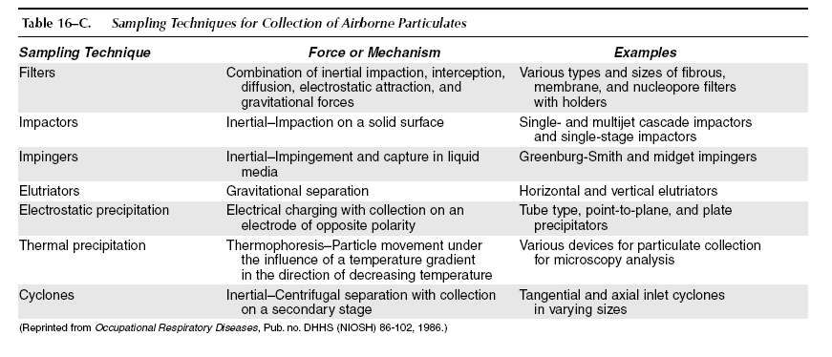

Slide 8
فيلتراسيون
مکانیسم فیلتراسیون:عمده ترین مکانیسم است وبا عبور هوای حاوی آلاینده از روی فیلتر نمونه گیر بصورت مستقیم ذرات روی فیلتر جمع آوری می شوندو عمدتا برای جمع آوری ذرات کل از آن استفاده می شود.
دلايل عمده استفاده گسترده از فيلتراسيون:
هزينه كمتر در مقايسه با ديگر روشها
سهولت جمع آوري نمونه
قابليت نگهداري نمونه ها براي مدت طولاني قبل از تجزيه
آيا روش فيلتراسيون فقط براي ذرات كاربرد دارد؟
با آغشته نمودن سطح فيلتر مي توان بعضي از گازها و بخارات را نيز نمونه برداري كرد.
آغشته نمودن فيلتر فايبر گلاس به اسيد سولفوريك براي نمونه برداري از 2و4 تولوئن دي آمين

Slide 9
فيلتراسيون
در روش فيلتراسيون حجم مشخصي از هواي حاوي ذرات از ميان يك فيلتر عبور مي نمايد.
فيلتر خلل و فرج هاي ريزي دارد. درصورتيكه قطر ذرات بزرگتر از خلل و فرج بستر فيلتر باشند بر روي آن جمع آوري خواهند شد.
برخي از ذرات نيز به داخل منافذ فيلتر نفوذ كرده، در آنجا متوقف شده و جمع آوري مي شوند.
مشخصات فيلتر:
قطر منافذ فيلتر (Pore Size) بر حسب ميكرون
قطر خود فيلتر بر حسب ميلي متر
جنس فيلتر

Slide 10
بستر های نمونه گیر(فیلتر ها) :
فیلتر بهترین بستر نمونه گیر برای جمع آوری ذرات است. انتخاب فیلتر به خاصیت فیزیکی وشیمیای ذرات ونیز روش تجزیه آن بستگی دارددر حین عبور هوا از روی فیلتر ذرات در خلل فرج فیلتر به دام افتاده و جمع آوری و مورد تجزیه قرار می گیرند انواع اصلی فیلتر ها شامل موارد زیر است:
فیلتر های PVC ذرات غبار معمولی وسیلیس
فیلتر های فایبرگلاس ذرات و آفت کش ها
فیلتر های غشایی سلولزی فیوم ها یا ذرات فلزی والیاف آزبست
فیلتر های غشائی نقره ای تجزيه سيليكا
فیلتر های پلی تترا فلوئورواتیلن PTFE نمونه برداري آرد

Slide 11
فيلتر هاي متداول در نمونه برداری آئروسول ها
فيلترهاي سلولزي
فيلترهاي فايبر گلاس
فيلترهاي پلاستيكي
فيلترهاي غشايي
فيلترهاي غشايي نقره اي
فيلترهاي نوكلئو پور
فيلتر هاي تفلوني

Slide 12
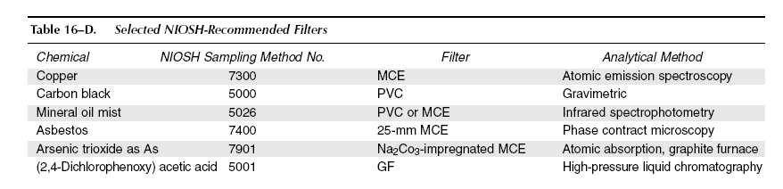

Slide 13
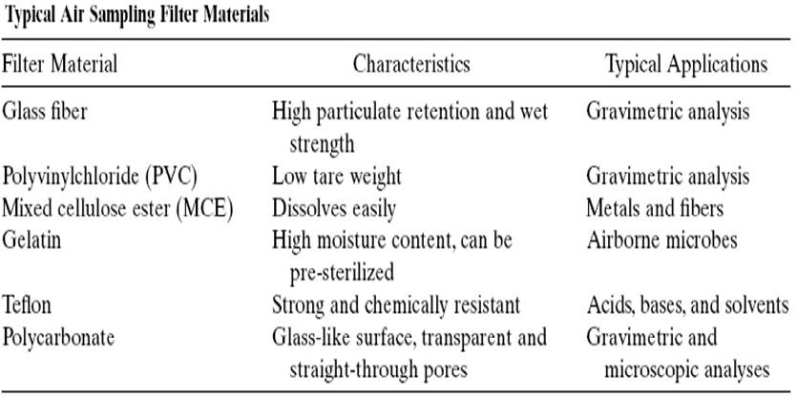

Slide 14
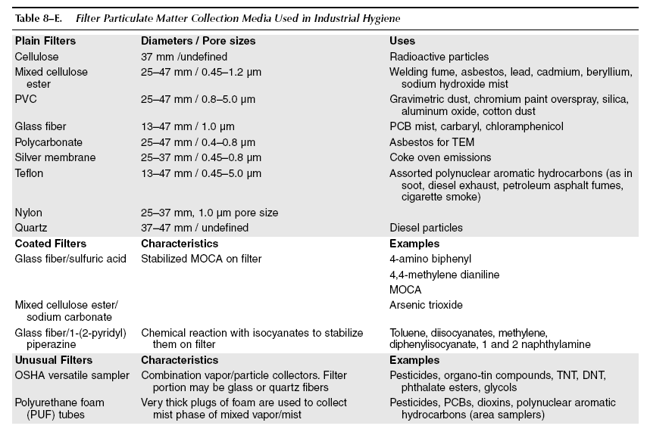

Slide 15
فيلترهاي سلولزي
از خمير سلولز تهيه شده اند
خصوصيات اين فيلترها :
ارزان
قدرت كششي خوب
حجم خاكستر كم
اندازه هاي متنوع
مهم ترين عيب اين فيلترها جذب رطوبت زياد و مقاومت زياد آنها در برابر جريان هوا است ( افت فشار زيادي دارند)

Slide 16
فيلترهاي فايبر گلاس
فيلترهاي فايبر گلاس:
در افت فشار يكسان نسبت به فيلترهاي سلولزي راندمان جمع آوري زيادي دارند.
مزاياي فيلترهاي فايبر گلاس:
تامين دبي ثابت در طول نمونه برداري
تحت تاثير رطوبت قرار نمي گيرند.
مقاومت خوب در برابر حرارت
واكنش پذيري كم در برابر اغلب آلاينده ها
مناسب برای عمده آنالیزهای وزن سنجی
معايب فيلترهاي فايبر گلاس:
براي نمونه برداري از سيليس آزاد مناسب نيستند(حاوي سيليس هستند)
قدرت مكانيكي كم
نسبتا گران
تركيباتي كه توسط فيلترهاي فايبر گلاس جمع آوري مي شوند
آلدرين، مالاتيون، پاراتيون، بنزيدين، اتيلن گليكول، جيوه، ميست هاي روغن معدني

Slide 17
فیلتر PVC
مقاومت خوب در برابر اسیدها و بازها
عدم جذب قابل توجه بخار آب
استفاده برای جمع آوری ذراتی مثل سیلیس
قابل استفاده در روش آنالیز دیفراکسیون اشعه ایکس جهت تشخیص ساختارهای کریستالی
استفاده برای روشهای وزن سنجی

Slide 18
فيلترهاي پلاستيكي
فيلترهاي پلاستيكي از رشته هاي پلي استيرن و پلي كلرووينيل ساخته مي شوند.
از نظر عملكرد شبيه فيلترهاي فايبر گلاس هستند.
راندمان جمع آوري اين فيلترها زياد است
مقاومت كم نسبت به جريان هوا
علاوه بر مزاياي فيلترهاي فايبر گلاس در حلال هاي مشخصي مثل استن حل مي شوند.
معايب اين فيلترها:
قدرت مكانيكي ضعيف كاهش راندمان جمع آوري در حضور قطرات مايع

Slide 19
فيلترهاي غشايي استر سلولزي
از جنس استر استات واستر نيترات هستند
فيلتر مخلوط استر سلولز MCE: Mixed Cellulose Ester
افت فشار فيلترهاي غشايي نسبت به فيلترهاي فايبر گلاس و سلولزي مشابه ، بيشتر است.براي جمع آوري ذرات فلزات و آزبست استفاده می شود. دارای پورسایز µm 0/8-0/4
مزاياي فيلترهاي غشايي:
راندمان جمع آوري بالا
عدم ايجاد تداخل در هنگام تجزيه شيميايي ( به علت محدود بودن تركيب شيميايي اين فيلترها)
معايب فيلترهاي غشايي:
نازكي و تردي
افت فشار نسبتا زياد
مسدود شدن بوسيله قطرات مايع

Slide 20
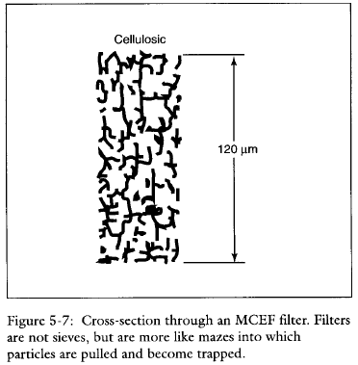

Slide 21
فيلترهاي غشايي نقره اي
در ساخت اين فيلتر ها ازفلز نقره استفاده شده است براي جمع آوري آئروسل هاي مايع مناسب هستند.( برخلاف فيلترهاي سلولزي يا غشايي)
در محيطي كه H₂S وجود دارد نمي توان استفاده كرد.(تشكيل سولفيد نقره)
براي تجزيه كوارتز با روش پراش اشعه ايكس (XRD) استفاده مي شود.

Slide 22
فيلترهاي نوكلئو پور
داراي منافذ استوانه اي شكل با قطر يكنواخت هستند.
شفاف هستند و ثبات حرارتي و شيميايي خوبي دارند. و افت فشار زيادي ايجاد مي كنند.
مقاومت شان در برابر جريان هوا همانند فيلترهاي غشايي است
اين فيلترها داراي بنيان پلي كربناته و پلي استر هستند. در نتيجه مقاومت شان زياد است .
بدين جهت نوكلئوپور گفته مي شوند كه براي دستيابي به پور سايز مناسب منافذ اين فيلتر ها از طريق بمباران نوتروني ايجاد مي شود

Slide 23
فیلترهای تفلونی
فیلتری از جنس پلیمری است.
تفلون (PTFE): پلی تترافلورو اتیلن
شبیه فیلترهای PVC است. از لحاظ شیمیایی، مقاوم بوده هیدروفوبیک است.
کاربرد برای نمونه برداری از هیدروکربنهای آروماتیک (مثل بنزوپیرن که از قیر یا آسفالت داغ منتشر می شود)

Slide 24
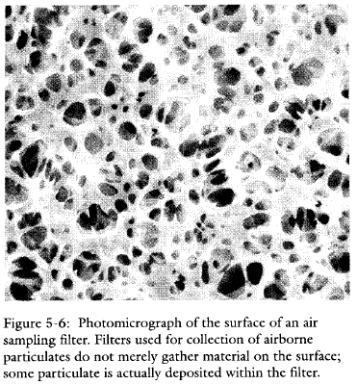

Slide 25
مشکلات نمونه برداری با فیلترها
اضافه بار شدن Overloading
  جمع شدن مقدار زیاد ذرات بر روی فیلتر که باعث خطا در نتیجه گیری می شود.
الکتریسیته ساکن Static Electricity
  جمع شدن بار الکتریکی بر روی فیلتر باعث خطا در آنالیزهای وزن سنجی می شود.
آسیب پذیری فیزیکی ناشی از رطوبت Moisture or physical damage
آلوده شدن با عوامل مداخله گر
Contamination with interfering substances

Slide 26
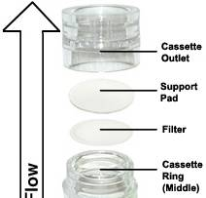
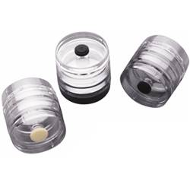
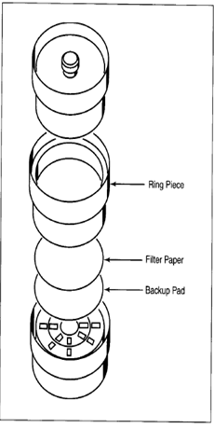
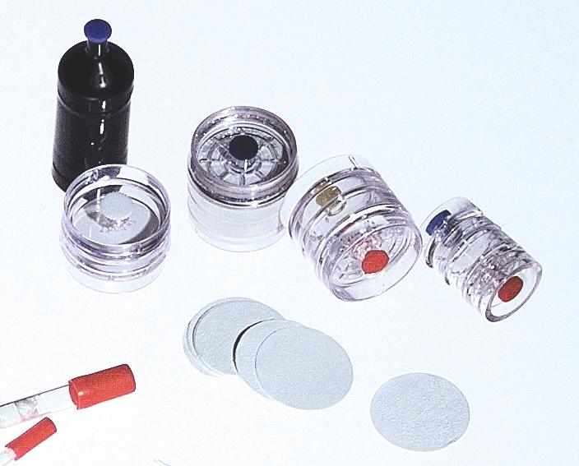
هولدر هاي نمونه برداري از ذرات كل براساس مكانيسم فيلتراسيون

Slide 27
جمع آوري ذرات از طريق برخورد
اساس اين روش :
هرگاه جريان هواي حاوي ذرات به صفحه اي برخورد كند، در جهت جريان تغيير ناگهاني ايجاد مي شود و ذرات نمي توانند مسير حركت هوا را تعقيب نمايند و در نتيجه بر روي سطح جمع آوري مي شوند.
به وسايلي كه بر اساس پديده برخورد به سطح جامد كار مي كنند ايمپكتور گفته مي شود.
ايمپكتورها معمولا چند ساخته مي شوند تا ذراتي را كه اندازه هاي مختلفي دارند در صفحات مختلف جمع آوري نمايند
كونيمتر و كاسكيد ايمپكتور نمونه اي از وسايل اين گروه هستند.
Notes:
27

Slide 28
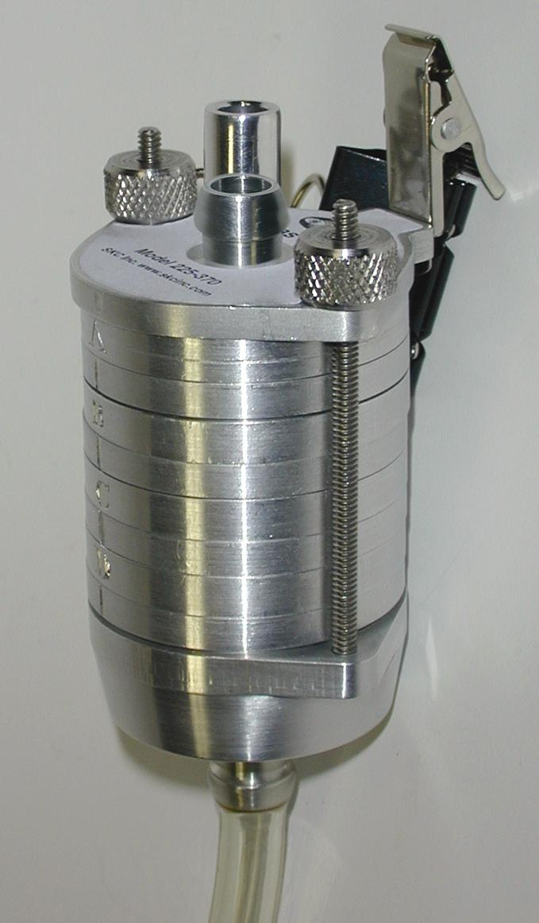
PM IN INDOOR AIR USING A PERSONAL IMPACTOR
Developed by researchers at the University of S. California to collect data on the relationship between outdoor and indoor PM levels and to assess personal exposures.
Designed to partner with a pump at 9 L/min for 24-hr.
SIOUTAS IMPACTOR

Slide 29
مکانیسم برخورد
PERSONAL CASCADE IMPACTOR
Four impaction stages
and after-filter:
2.5-10 um
1.0-2.5 um
0.5-1.0 um
0.25-0.5
<0.25 um

Slide 30
كونيمتر Konimeter
كونيمتر در واقع يك ايمپكتور يك مرحله اي مي باشد.
ساختمان كونيمتر:
از يك پمپ پيستوني و يك صفحه دايره اي شكل تشكيل شده است.
صفحه جمع آوري با لايه نازكي از ماده چسبنده روكش شده است.هوا توسط پمپ پيستوني با فشار از طريق يك روزنه و با سرعت زياد به صفحه اي كه در نزديكي روزنه قرار دارد، برخورد مي نمايد.
صفحه مورد نظر گردان بوده وبه 30 قسمت مساوي براي شمارش ذرات تقسيم شده است. پس از شمارش نتيجه به صورت "تعداد ذرات در ميلي ليتر هوا" گزارش مي شود
Notes:
30

Slide 31
كاسكيد ايمپكتور Cascade Impactor
براي تعيين تراكم ذرات و همچنين تعيين اندازه ذرات طراحي شده است.
از يك سري 4 تايي جت(Jet) تشكيل شده است كه بر روي صفحه شيشه اي عمود مي باشند.
روزنه جت ها به طور متوالي كوچكتر مي شود (ذراتي كه اندازه هاي متفاوتي دارند بر روي صفحات جداگانه اي جمع آوري شوند)
نمونه هاي جمع آوري شده توسط ميكروسكوپ شمارش شده يا تعيين وزن مي شوند.
نمونه بردار اندرسن (Anderson Ambient Sampler)
ذرات را در 8 مرحله جداسازي كرده و آماده تجزيه مي كند.
ايمپينجرها بر اساس اصل Impingement كار مي كنند. در ايمپينجر ذرات به سطح مايع برخورد كرده و پس از جمع آوري در مايع مطالعه ميكروسكوپي بر روي آنها انجام مي گيرد.
Notes:
31

Slide 32
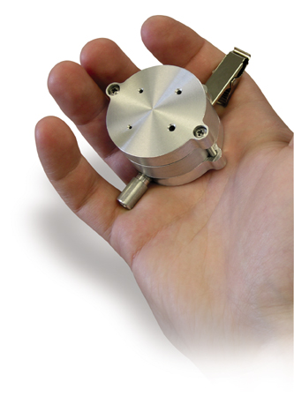
NEW THORACIC SAMPLER
Parallel Particle Impactor
(PPI)
Designed to give a precise match to the thoracic definition
Has 4 internal impactors in one sampler
Used with any suitable 37-mm filter at 2 L/min

Slide 33
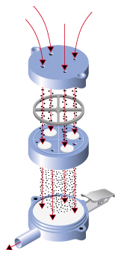
PPI SCHEMATIC
صفحه با 4 اریفیس ورودی با سایزهای مختلف
صفحه یکبار مصرف با سطوح برخوردی پلاستیکی متخلخل چرب شده و اریفیسهای خروجی
فیلتر اصلی (mm37) همراه با توری یا صفحه پشتیبان
خروجی به سمت پمپ
2 LPM

Slide 34
رسوب دادن ذرات به روش الكترواستاتيك
رسوب دهنده هاي الكترواستاتيكي (Electrostatic precipitator ) در مقیاس بزرگ: براي كنترل ذرات در صنايع
در مقياس كوچك: براي رسوب ذرات موجود در هوا
كار اين دستگاه در 2 مرحله اي است: در مرحله اول ذرات باردار شده و در مرحله دوم جمع آوري مي شوند.
ذرات جمع آوري شده يا وزن مي شوند يا تحت مطالعه ميكروسكوپي قرار مي گيرند.
نكته ايمني: در محيط هايي كه گازها وبخارات قابل اشتعال و انفجار وجود دارد نمي توان استفاده كرد.
نكته بهداشتي:در طي پديده باردار كردن ممكن است ازن توليد شود (گاز محرك)
Notes:
34

Slide 35
رسوب دادن ذرات به روش حرارتي
در رسوب دهنده هاي حرارتي دو سطح سرد و گرم وجود دارد و ذرات به علت اختلاف درجه حرارت بين دو سطح از هوا جدا شده و بر روي سطح سرد ته نشين مي شوند.
ترموفورزيس: حركت ذرات از سمت جسم گرم به سمت جسم سرد تحت گراديان دمايي
فاصله بين سطح داغ (سيم) و سطح سرد بسيار كم و معمولا كمتر از 2 ميلي متر است.
ذرات جمع آوري شده تحت مطالعه ميكروسكوپي قرار مي گيرند
كارآيي وسيله براي ذرات كوچكتر از 5 ميكرون قابل قبول است.
در صورتيكه براي جمع آوري ميست استفاده شود، نبايد دما بالا باشد.
Notes:
35

Slide 36
جمع آوري ذرات به روش ته نشيني (الوتراسيون) يا صاف و خالص كردن
وسايل اين گروه (الوترياتورها) ذرات را بر اساس نيروي ثقل آنها جدا مي كنند.
در الوترياتورها يكدسته صفحات بسيار نازك آلومينيومي وجود دارد كه با فواصل مساوي و معيني در يك كانال چهارگوش قرار گرفته اندو هوا با سرعت معيني از آنها عبور مي كند.
الوترياتورها به دو شكل هستند:
الوترياتور افقيElutriator Horizontal
الوترياتور عمودي Vertical Elutriator
اساس كار الوترياتور: هنگام عبورهوا از كانال اين وسيله، ابتدا ذرات درشت تر ته نشين مي شوند. ذرات كوچكتر در هوا معلق بوده و پس از مدتي با توجه به جرم و سايزشان در طول كانال از هوا جدا شده و ته نشين مي شوند.

Slide 37
هگزلت (Hexlet)
وسيله اي است كه از اصل الوتراسيون براي جداسازي ذرات استفاده مي كند. يك نوع الوتراسيون افقي است
براي نمونه برداري ذرات قابل استنشاق از هوا استفاده مي نمايد.
جداسازي در 2 مرحله انجام مي گيرد. مرحله نخست ذرات غير قابل استنشاق از هوا جدا شده و در مرحله دوم ذرات قابل استنشاق بر روي فيلتري به نام فيلتر انگشتانه اي ته نشين مي شوند.
فيلتر از دستگاه جدا شده و مطالعات لازم بر روي آن انجام مي گيرد

Slide 38
روشهاي قرائت مستقيم ذرات
پاسخ اين وسايل غير اختصاصي است.
( اين دستگاهها صرفنظر از ماهيت ذره نسبت به يكي از خصوصيات ذره (سايز، شكل يا جرم) واكنش نشان مي دهد.
اين وسايل تراكم ذرات را بوسيله مكانيسم هايي مانند
فتو متري (Aerosol photometery)
پخش نور ) Light scattering)

